Slide 1
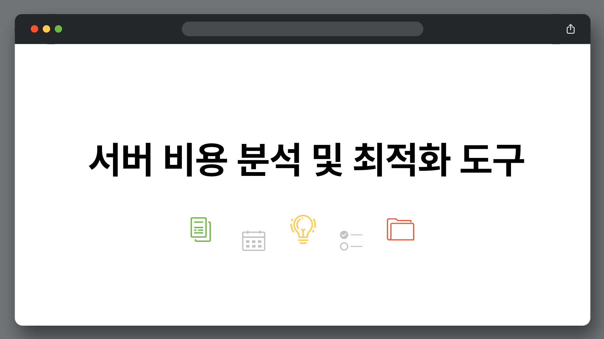

Slide 2
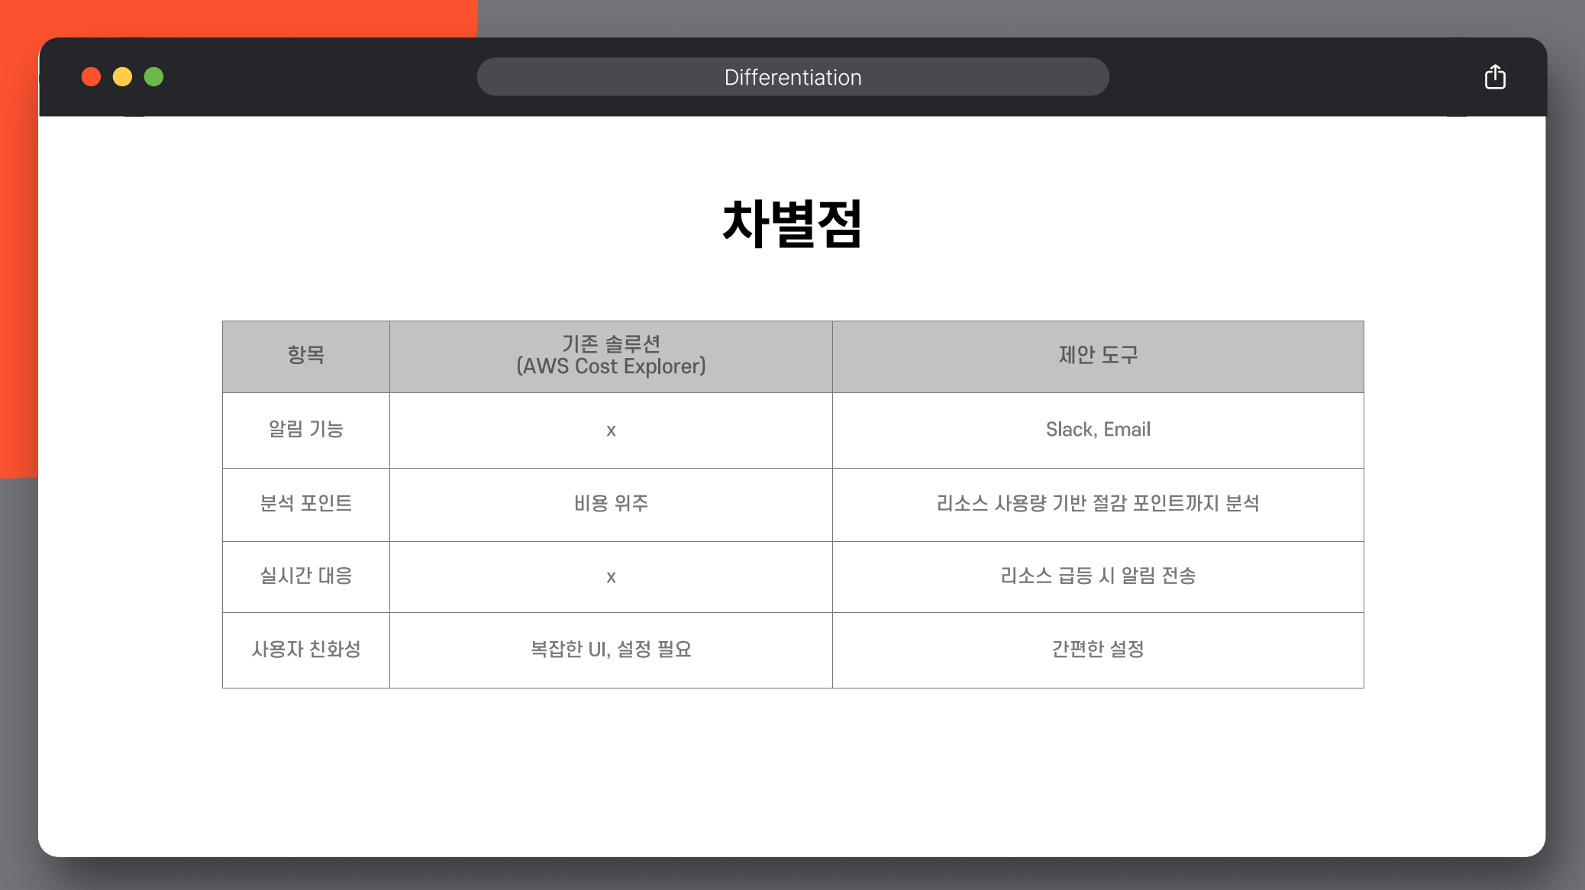

Slide 3
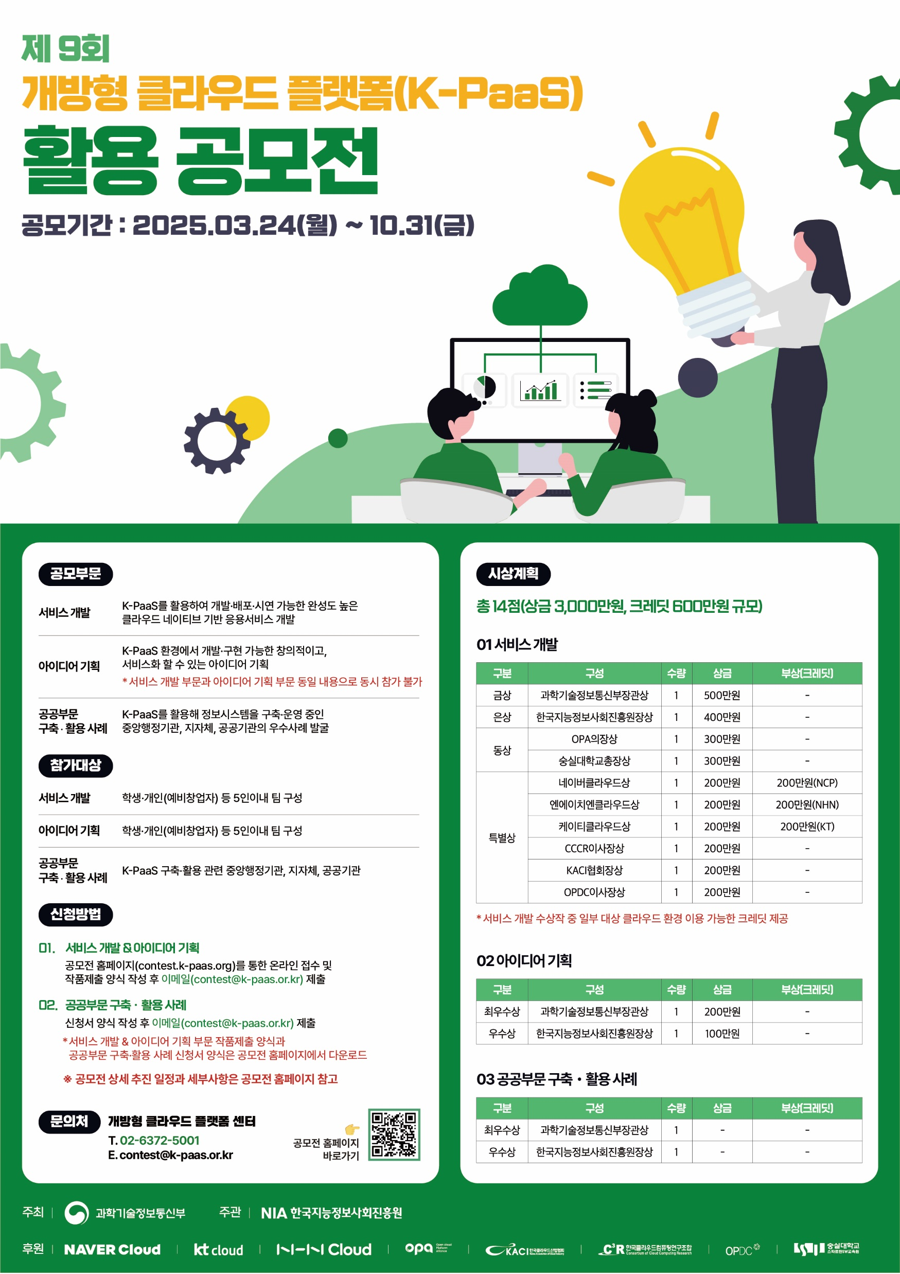
추후 활용 계획
링크
AWS API
MS Azure API
Naver API
GCP API
NHN API

Slide 4
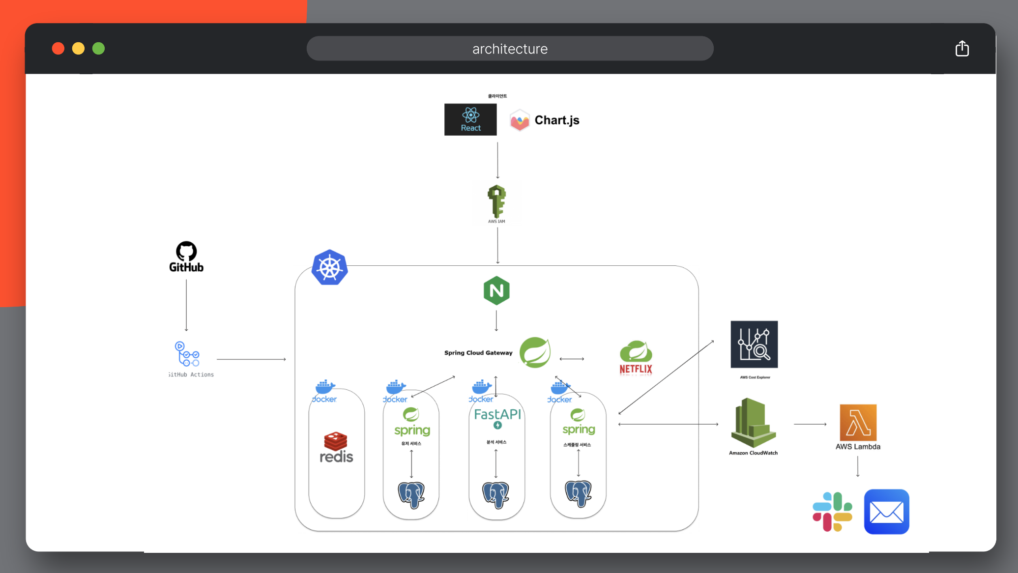

Slide 5
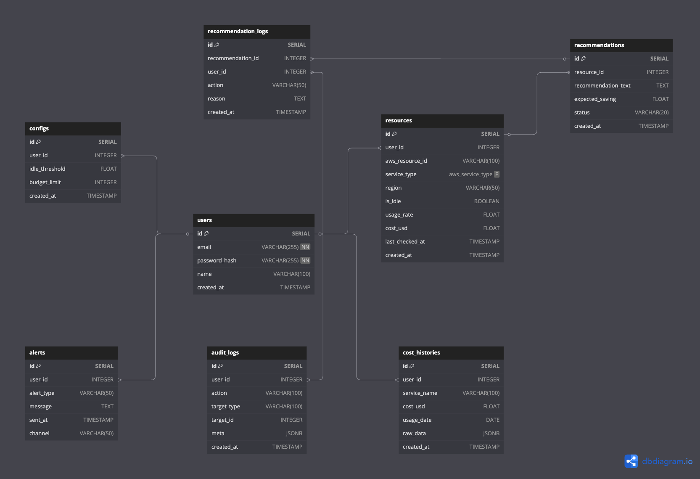
ERD

Slide 6
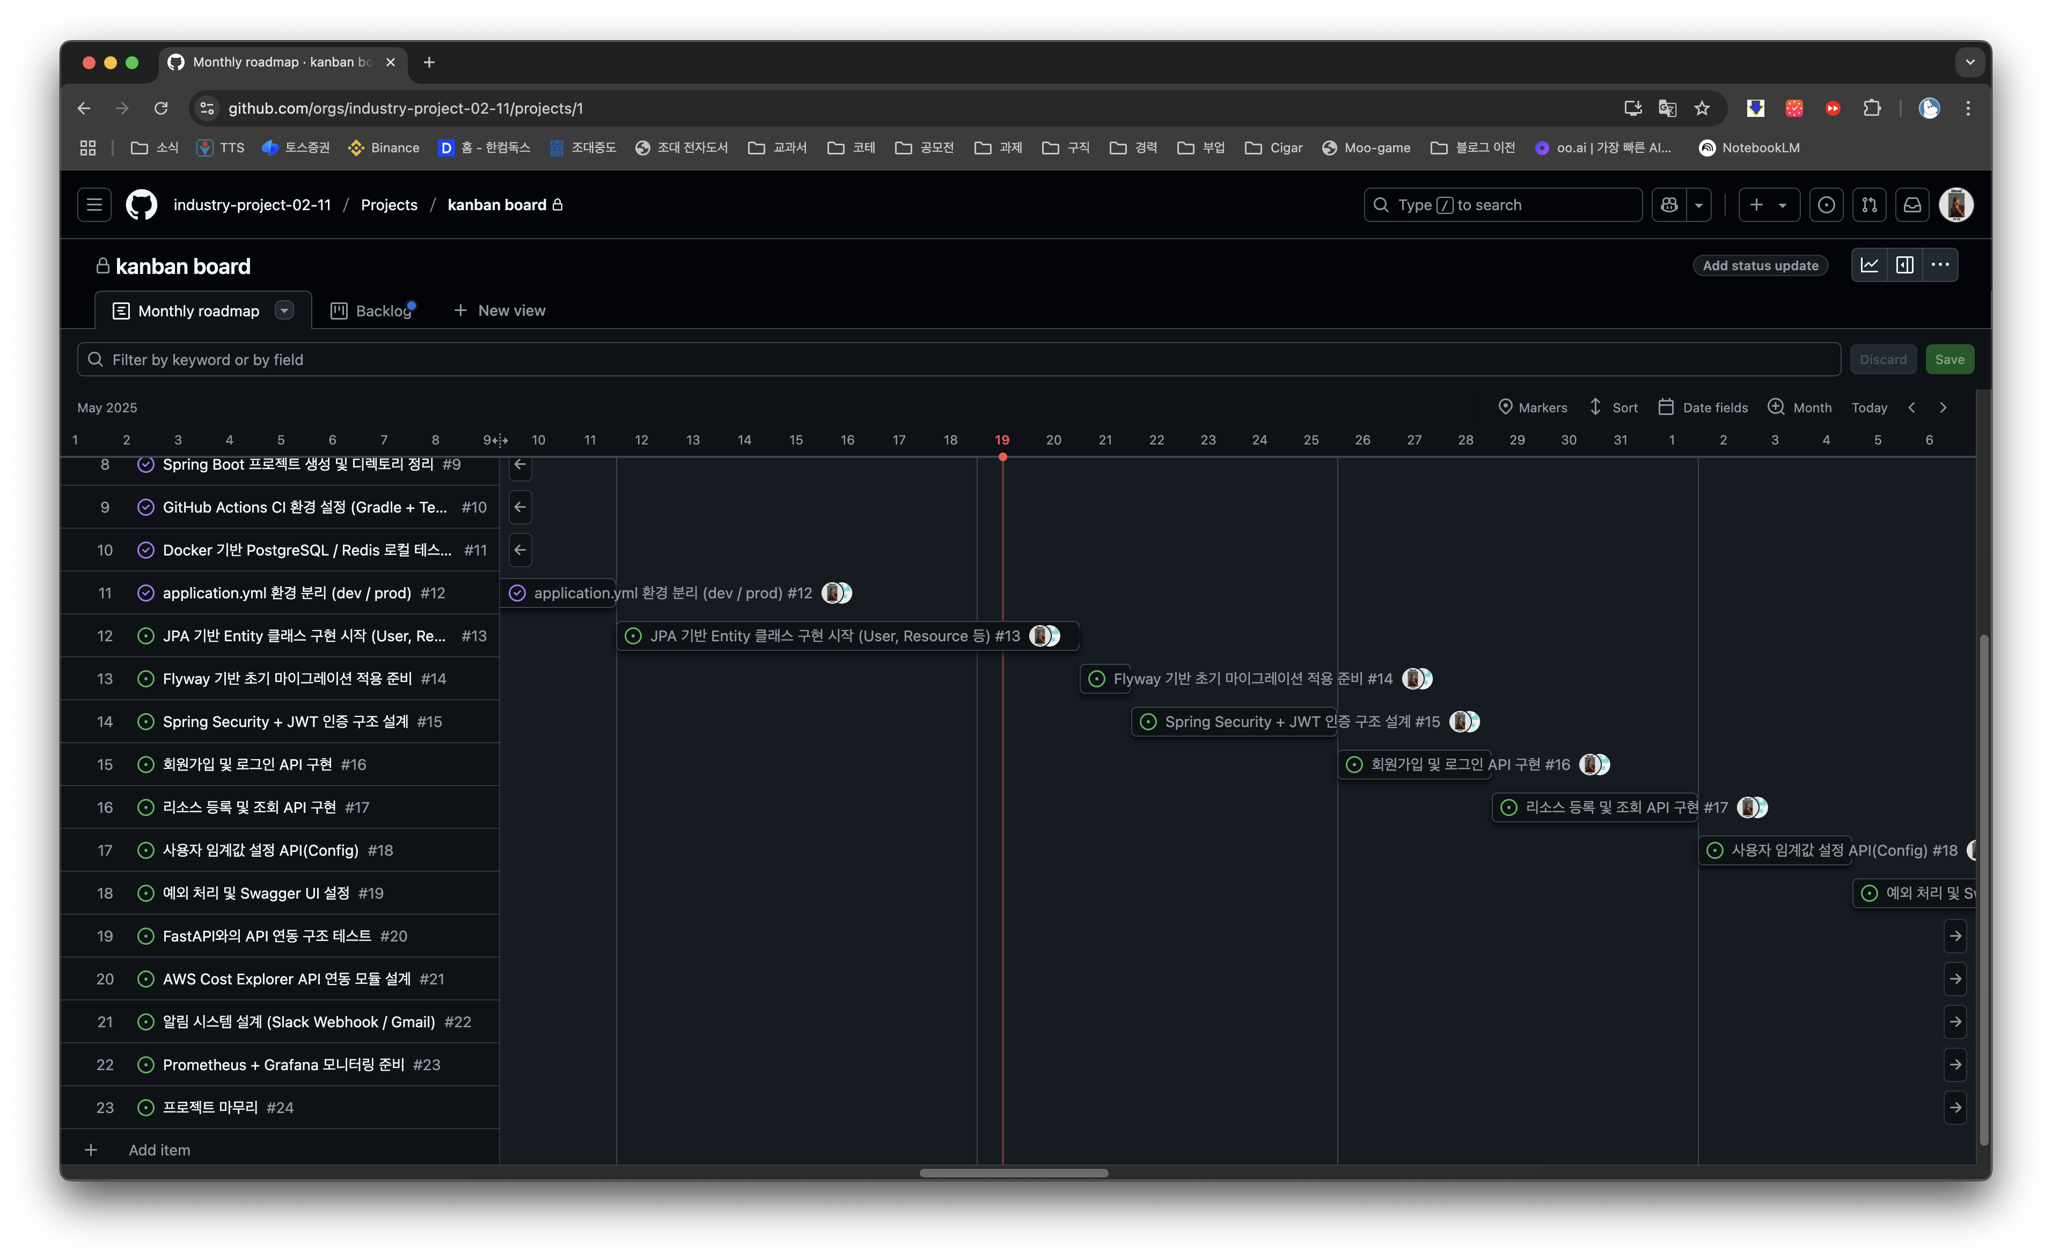
개발진행상황

Slide 7
개발진행상황
링크

Slide 8
금주 및 차주 계획
Swagger 기반 API 문서 정리 및 테스트
GitHub Issues 기반 마일스톤 및 태스크 리팩토링
CI/CD 자동화 흐름 정리 및 향후 배포 전략 논의
FastAPI 모듈 기능 개발 본격화
Slack/Gmail 알림 시스템 구성
프론트엔드 개발 착수 (React + Grafana)

Slide 9
Q & A

